Slide 1
Департамент по спорту Тюменской области
Государственное автономное учреждение
Тюменской области
«Дирекция эксплуатации и содержания спортивных объектов»
(ГАУ ТО «ДЭССО»)

Slide 2
Государственное автономное учреждение Тюменской области «Дирекция эксплуатации и содержания спортивных объектов»
› создано распоряжением Правительства Тюменской области от 26 ноября 2007 года №1260-рп «О создании автономного учреждения Тюменской области «Спортивный комплекс «Центральный» в соответствии с Гражданским кодексом РФ, Федеральным законом от 03.11.2006 № 174-ФЗ «Об автономных учреждениях»
› переименовано Приказом Департамента по спорту и молодежной политике Тюменской области №225 от 16 декабря 2008 года в Государственное автономное учреждение Тюменской области «Спортивный комплекс «Центральный»
› переименовано Распоряжением Правительства Тюменской области от 25.01.2016г №48-рп в Государственное автономное учреждение Тюменской области «Дирекция эксплуатации и содержания спортивных объектов»
› создано в целях осуществления предусмотренных законодательством Российской Федерации полномочий органов государственной власти Тюменской области в сфере физической культуры и спорта

Slide 3
Цель деятельности:
Обеспечение доступа к объектам спорта
для занятий массовой физической культурой и спортом, повышение уровня физического развития, общей физической подготовки
Задача 1
Задача 3
Обеспечение деятельности объектов спорта
Создание условий для организации и проведения тренировочных занятий, физкультурных мероприятий и спортивных мероприятий по различным видам спорта
Сохранение и развитие материально- технической базы объектов спорта

Slide 4
Государственное автономное учреждение Тюменской области «Дирекция эксплуатации и содержания спортивных объектов» обеспечивает деятельность следующих объектов спорта:
Спортивный комплекс «Центральный»
г.Тюмень
ул.Орджоникидзе
60
Легкоатлетический манеж
г.Тюмень
ул. Луначарского
12
Спортивно- оздоровительный комплекс «Здоровье»
г.Тюмень
ул. Газовиков
11
Открытые спортивные площадки
г.Тюмень
ул.Орджоникидзе 49

Slide 5
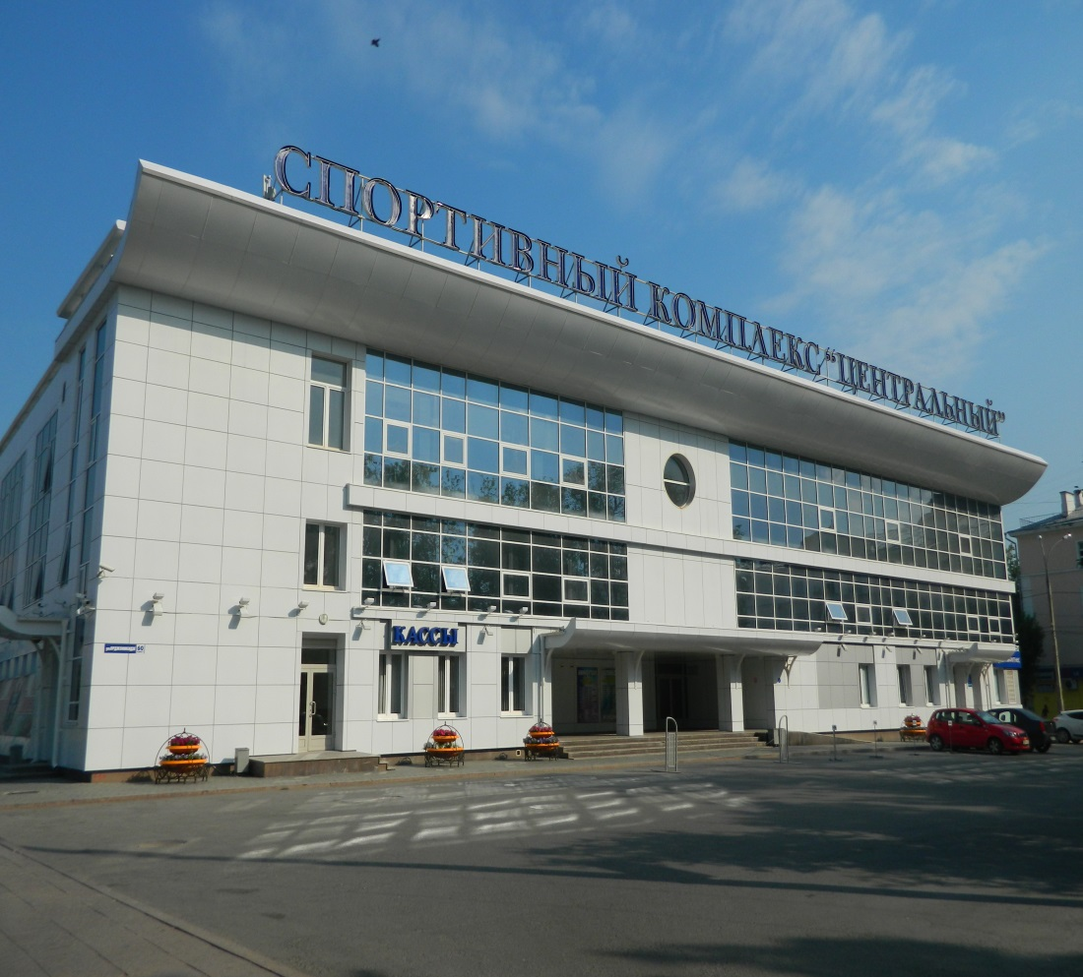
Спортивный комплекс «Центральный»
Это современный спортивный комплекс европейского уровня, имеющий технические, инфраструктурные и организационные возможности для проведения соревнований самого высокого уровня.
Спортивный комплекс «Центральный» соответствует требованиям ГОСТ Р 52025-2003 "Услуги физкультурно-оздоровительные и спортивные. Требования безопасности потребителей». Сведения об объекте спорта внесены во Всероссийский реестр объектов спорта
Телефон : (3452) 46-31-86 Адрес: г.Тюмень, ул.Орджоникидзе, 60
E-mail: sk-centr72@inbox.ru
Режим работы- ежедневно: 8.00-23.00
Услуги:
Мини-футбол Волейбол Настольный теннис
● Проведение спортивно -массовых мероприятий (соревнования, спартакиады, турниры)
● Проведение культурно-зрелищных мероприятий (концерты)
●Восстановительно-оздоровительный комплекс (сауна, бассейн, акваэробика)

Slide 6
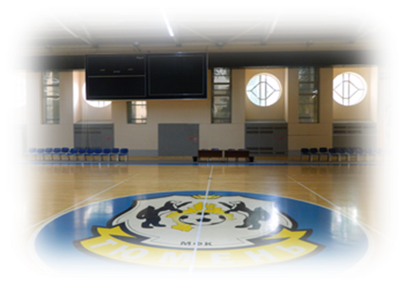
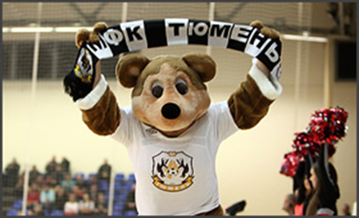
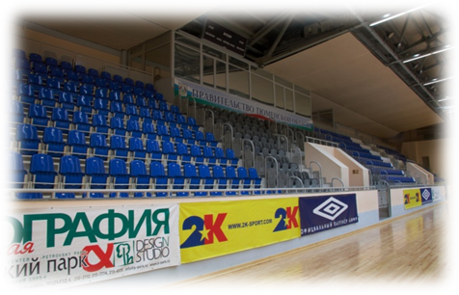
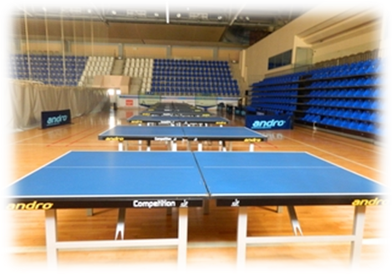
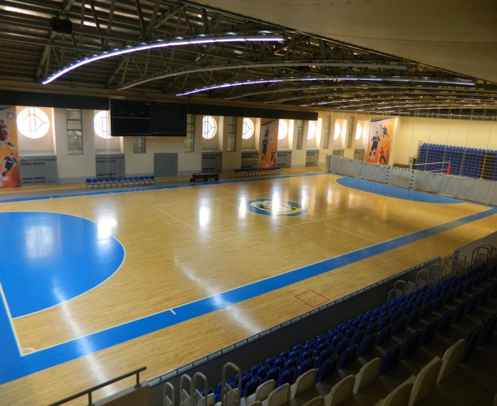
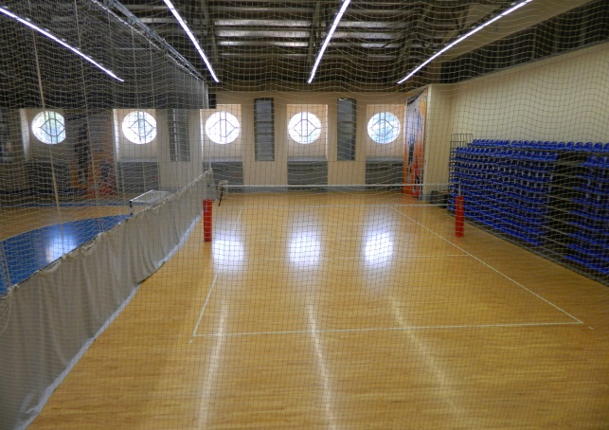
Спорткомплекс является домашней ареной мини-футбольного клуба «Тюмень».
В утренние и дневные часы проходят занятия профессиональных команд
и детско-юношеских спортивных школ.
В зале тренируются учащиеся ДЮСШ по мини-футболу,
областной специализированной ДЮСШ олимпийского резерва по настольному теннису.
После 19.00 часов в зале проходят тренировочные занятия корпоративных клиентов по разным видам спорта.

Slide 7
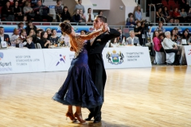
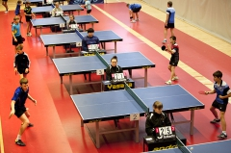
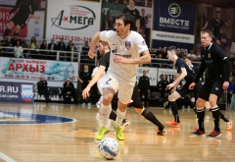
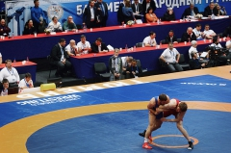
Спортивный комплекс «Центральный» принимает главные спортивные мероприятия
Здесь проходили: Чемпионат мира по спортивным танцам среди коллективов «формейшн», Международные соревнования по каратэ (каратэ-1 премьер-лига),
Детский теннисный турнир на кубок Тарпищева,
Чемпионат Европы по бодибилдингу,
Международный турнир по греко-римской борьбе на приз И.М.Поддубного.

Slide 8
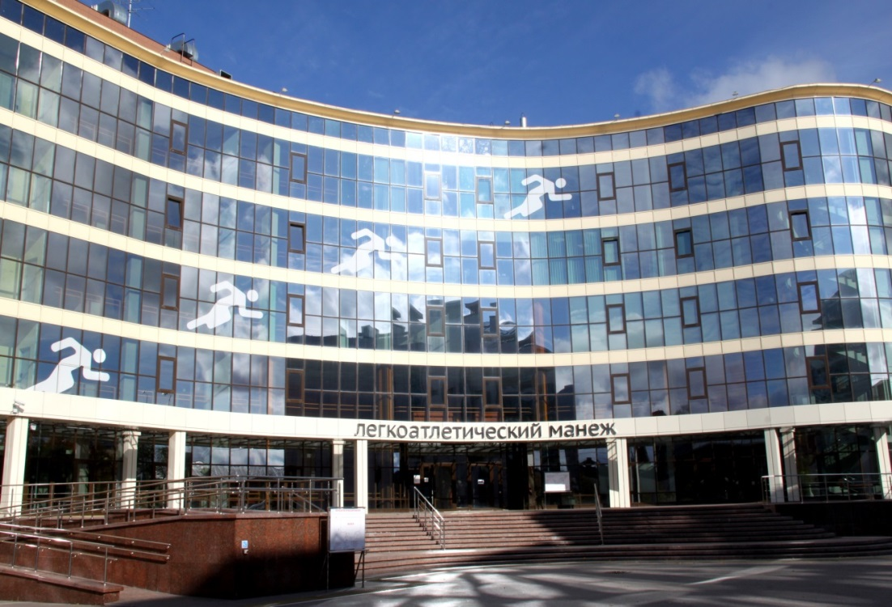
Легкоатлетический манеж
Это современный спортивный центр, вмещающий до 150 человек одновременно.
Легкоатлетический манеж соответствует мировым стандартам и позволяет проводить как тренировки, так и соревнования по всем видам зимней легкоатлетической программы. Это беговые дисциплины, спортивная ходьба, бег с барьерами, бег с препятствиями, прыжки с шестом, прыжки в высоту, тройной прыжок, прыжок в длину, толкание ядра.
Двери спорткомплекса открыты и для людей с ограниченными возможностями. Уже у входа в схеме комплекса все надписи продублированы еще и по Брайлю. В здании применены современные технологии, оборудование, электроника, вентиляция, которые позволят спортсменам и в зимнее время заниматься и готовиться к соревнованиям.
Телефон: (3452) 690-220
Адрес: г.Тюмень,
ул. Луначарского, 12
Режим работы:
ежедневно: 8.00-22.00

Slide 9
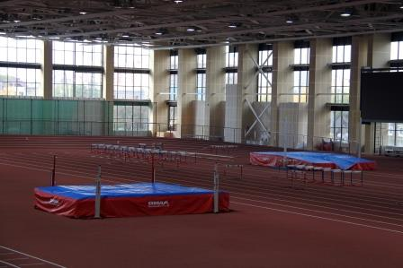
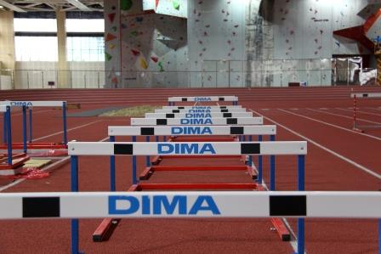
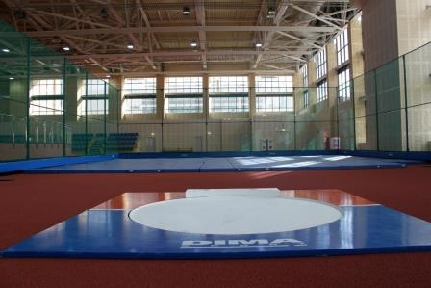
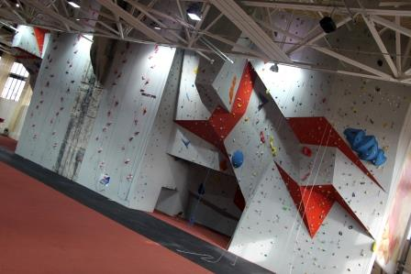
Инфраструктура Легкоатлетического манежа:
1. Многофункциональная арена общей площадью 8000 кв. метров.
2. Скалодром, рассчитанный на 50 человек высотой 15 метров и площадью 1300 кв. метров.
3. Разминочная зона
4. Фитнес-центр «Light FITNESS» (тренажерный зал, зал групповых занятий, кардио-зона)
5. Теплая парковка
На базе Легкоатлетического манежа проходят
учебно-тренировочные занятия по направлениям:
легкая атлетика, триатлон, альпинизм, скалолазание, художественная гимнастика

Slide 10
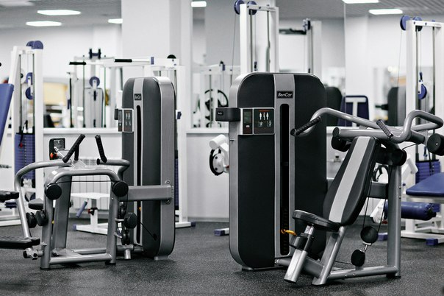
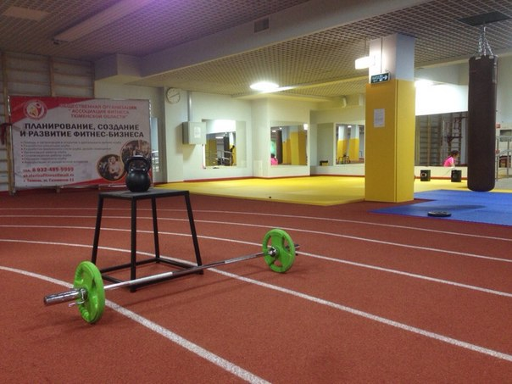
Фитнес-центр «Light-FITNESS»
Фитнес-центр «Light-FITNESS» - последние тенденции фитнеса
- Оборудованный по последним технологиям тренажёрный зал,
- огромный выбор программ по мягкому фитнесу (йога, калланетик, стрейчинг, изотон)
- активные фитнес-программы (танцевальные стили и направления аэробики),
- функциональный тренинг
- восточные единоборства (тайский бокс, кудо)
- Кроссфит
- занятия для детей любого возраста: детская гимнастика для детей от 3 лет, детская фитнес-йога
Наши контакты:
г.Тюмень, улица Луначарского, 12, Легкоатлетический манеж.
Тел: 8 (3452) 565692
Электронная почта: light.fitness@mail.ru
Официальная группа вКонтакте: https://vk.com/lightfitness72

Slide 11
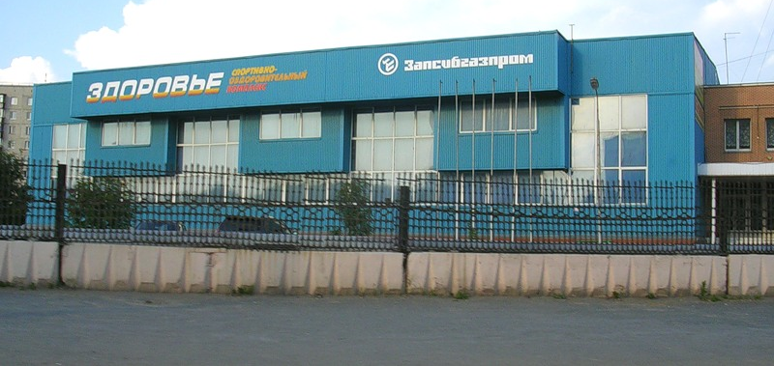
Спортивно-оздоровительный комплекс «Здоровье»
СОК «Здоровье» является единственным специализированным центром
спорта и отдыха жителей заречной части города Тюмени, предоставляющий комплексный набор услуг по занятию различными видами спорта,
проведения тренировок и соревнований.
Адрес: г.Тюмень, ул.Газовиков, 11
Телефон администратора:
(3452) 25-57-48, 25-58-45
Режим работы:
ежедневно с 08.00-23.00

Slide 12
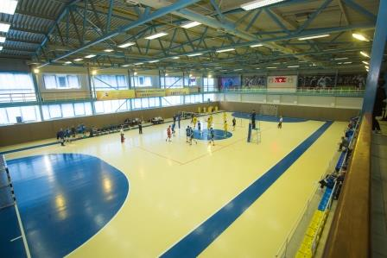
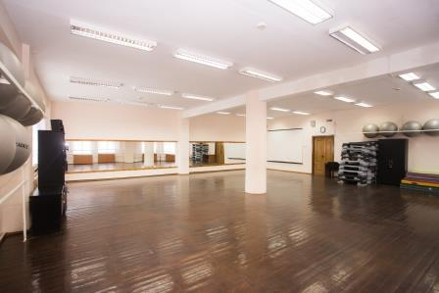
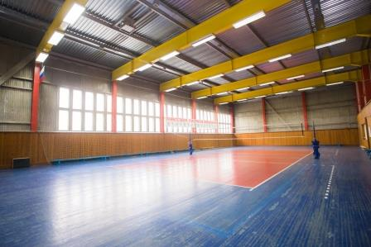
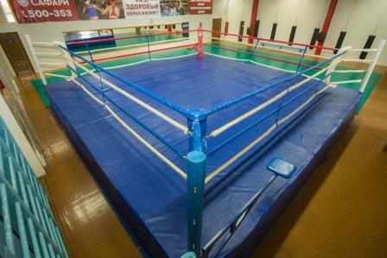
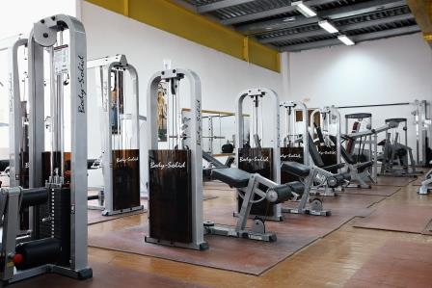
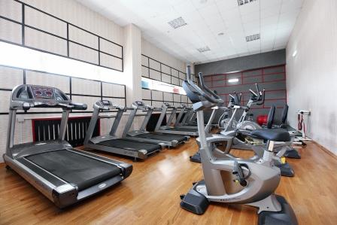
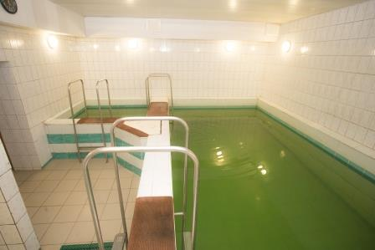
Услуги Спортивно-оздоровительного комплекса «Здоровье»:
Зал спортивных игр используется для проведения спортивных мероприятий по различным видам спорта разного уровня, для проведения тренировок
по мини-футболу.
В дневное время на базе СОК Здоровье осуществляется подготовка резерва для основной команды МФК «Тюмень». В вечернее время с 19.30 до 23.00 часов организуются тренировочные занятия для корпоративных клиентов.
Танцевальный зал, где организованы занятия по аэробике, детской хореографии
и игровой стретчинг,
восточный танец
и стрип-пластика, хореография
Малый зал предназначен для проведения учебно-тренировочного процесса и спортивно-массовых мероприятий по волейболу детско-юношеской спортивной школы ГАУ ТО «Волейбольный клуб «Тюмень» и корпоративных команд.
Оздоровительный комплекс (сауна, бассейн)
Зал единоборств, где присутствуют как восточные, так и современные западные школы боевых искусств: тайский бокс, айкидо, бокс, дзюдо, тхэквондо.
Тренажерный зал - силовая зона
и кардиозона

Slide 13
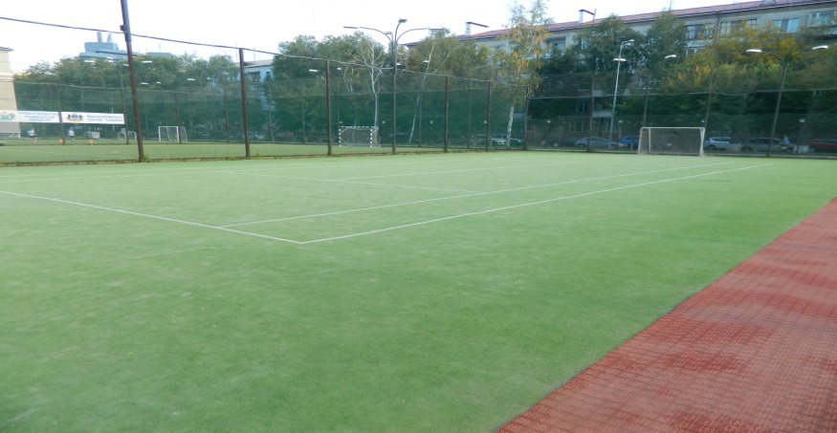
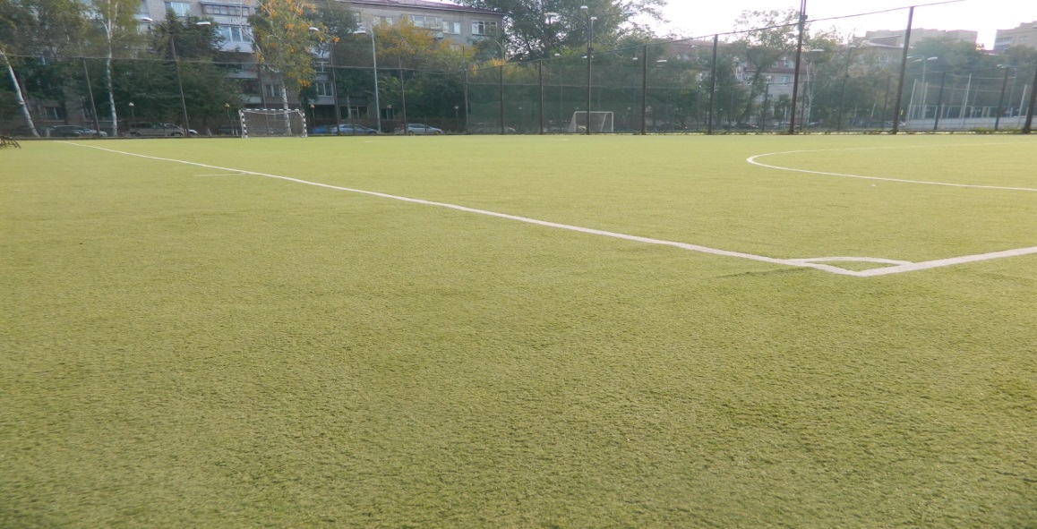
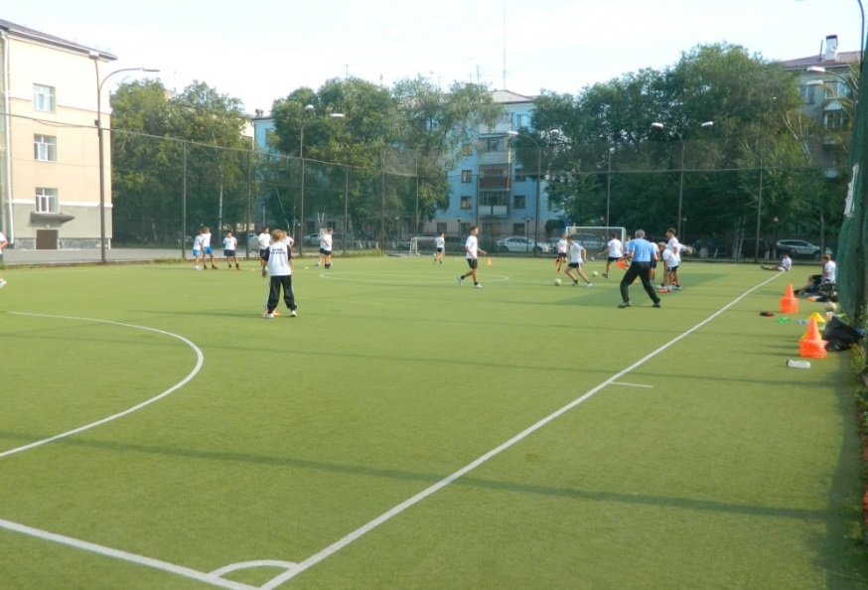
Открытые спортивные площадки
Для любителей активного корпоративного отдыха
ГАУ ТО «ДЭССО» предлагает 3 организованные открытые спортивные площадки с искусственным покрытием:
● две для игры в мини-футбол размером 40*20
● одна для большого тенниса размером 32*16.
Открытые спортивные площадки работают круглый год (в зимнее время спортплощадки очищают от снега) в следующем режиме:
в будни с 18-00 до 23-00 ч.
в выходные с 9-00 до 23-00 ч.
Адрес: г.Тюмень, ул.Орджоникидзе, 49, стр.1
Телефон: 8-922-487-5291

Slide 14
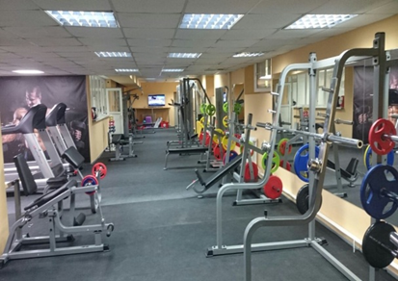
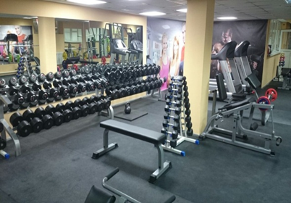
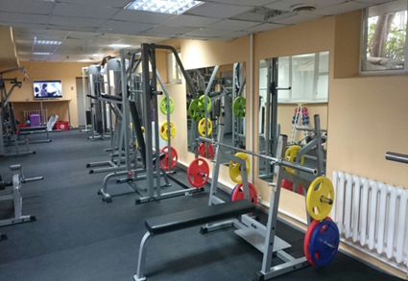
Тренажерный зал Павильон-раздевальни при гимназии №21
Тренажерный зал включает в себя две зоны:
Зону силовых тренажеров и свободных весов и зону кардио-тренажеров
Задача тренажерного зала — удовлетворение потребностей населения в области физической культуры и спорта, организация активного отдыха детей, подростков и взрослого населения в свободное время. Предусмотрена система персональных тренировок.
Адрес: г.Тюмень, ул.Орджоникидзе, 49/1
Телефон администратора:
(3452) 217 955
Режим работы: будни 09.00-21.00
Выходные дни 10.00-18.00

Slide 15
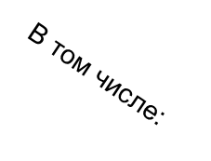
Количество спортивных и физкультурных мероприятий, проведенных на объектах спорта гау ТО «Дэссо» в 2016 г.
В том числе:

Slide 16
Доля потребителей, воспользовавшихся услугами учреждения в рамках государственного задания и оказания платных услуг
Общее количество потребителей, воспользовавшихся услугами учреждения (чел. в год)
Загруженность, часов в год

Slide 17
Контактная информация
Юридический и фактический адрес | 625000, г. Тюмень, ул. Орджоникидзе, 60
Номер телефона/факса | 8 (3452) 46-31-86
E-mail | sk-centr72@inbox.ru
Сайт в сети Интернет | www.центральный72.рф
Руководство | Директор Крылов Станислав Юрьевич Заместитель директора Антонюк Галина Викторовна e-mail: sk-centr-buh@inbox.ru
Специалисты: Юрисконсульт Главный инженер Инспектор по кадрам Инженер газового хозяйства Специалист по охране труда | Ровкина Татьяна Дмитриевна, (3452) 25-70-74 Гусев Александр Николаевич, 690-220, e-mail: gusev2221@yandex.ru Попова Елена Николаевна, 46-31-86, e-mail: sk-centr-ok@yandex.ru Тышкевич Константин Иосифович, 46-98-77, e-mail: kos-sk-centr@yandex.ru Одношивкин Константин Михайлович, 690-220
Начальник спортивного сооружения Легкоатлетический манеж Начальник спортивного сооружения СОК «Здоровье» | Аввакумов Андрей Юрьевич, (3452) 690-220 Токарев Денис Александрович, (3452) 25-57-48

